Slide 1
W120
Einführung in die Software-Entwicklung
Kapitel 10

Slide 2
Kapitel 10
Vererbung
Polymorphie

Slide 3
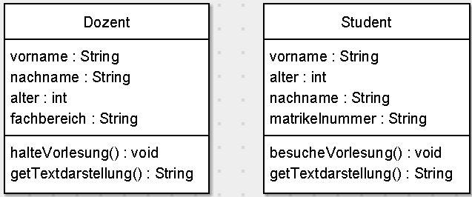
Vererbung (1)
Vererbung erlaubt es, Eigenschaften und Methoden weiter zu geben.
Beispielsweise sollen eine Klasse Dozent und eine Klasse Student erstellt werden.
Beide Klassen besitzen gemeinsame Eigenschaften:

Slide 4
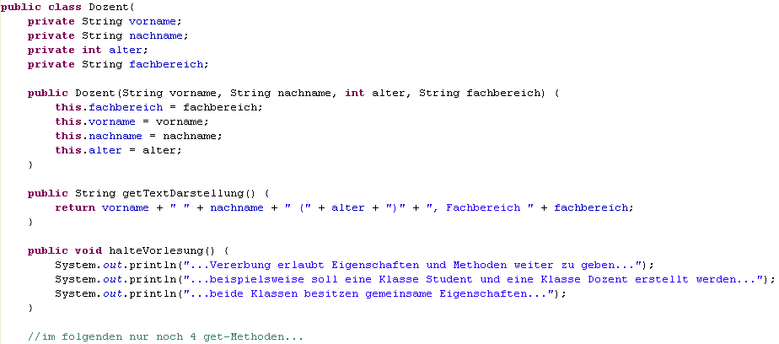
Vererbung (2)

Slide 5
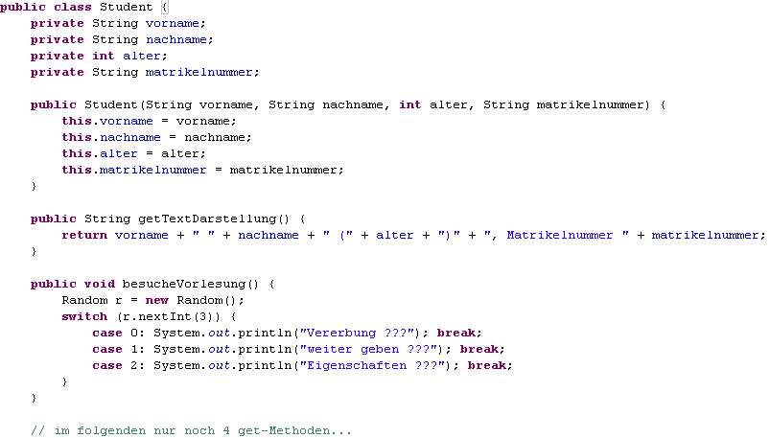
Vererbung (3)

Slide 6
Vererbung (4)
Es ist sinnvoll, die gemeinsamen Eigenschaften auszulagern und sie nicht zweimal umzusetzen. Mit Vererbung ist dies möglich.
Beispielsweise kann eine Klasse Person mit den gemeinsamen Eigenschaften gebildet werden.
Die Person wird in dem Zusammenhang dann "Oberklasse", der Student bzw. Dozent dann "Unterklasse" genannt.
Die Vererbungskette kann beliebig tief gehen, d. h. andere Klassen können dann wiederum vom Studenten oder Dozenten erben.

Slide 7
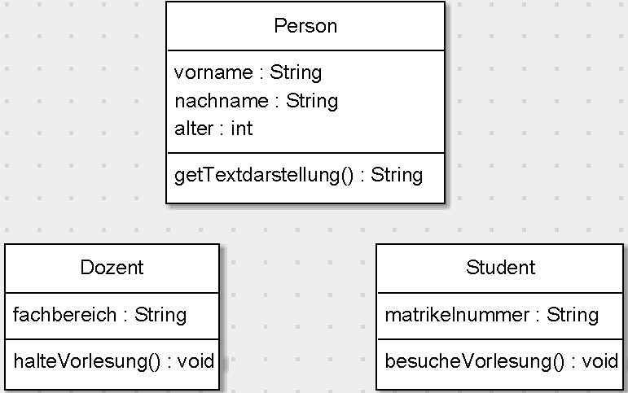
Vererbung (5)

Slide 8
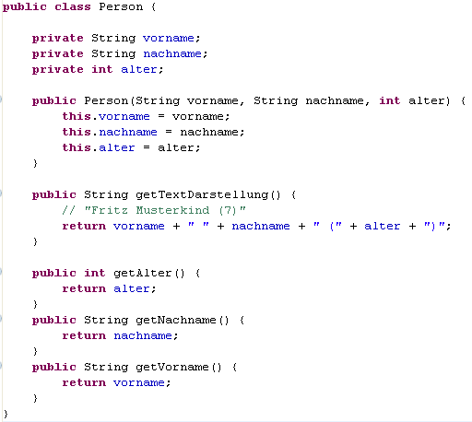
Oberklasse

Slide 9
Vererbung in Java
Prinzipiell wird alles vererbt, außer Konstruktoren!
Sie können auf vererbte Attribute und Methoden zugreifen, jedoch nur, wenn sie "public" sind (oder "protected").
Vererbung in Java wird durch das Schlüsselwort extends kenntlich gemacht: public class Student extends Person {…}
Das erste, was Sie in den Konstruktoren der Unterklassen tun müssen, ist den Konstruktor der Oberklasse aufzurufen mit super(<parameter>);

Slide 10
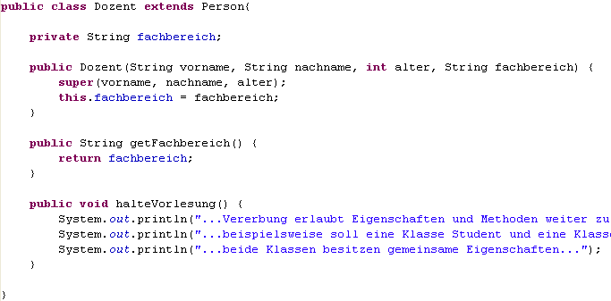
Beispiel: Erbende Klasse Dozent

Slide 11
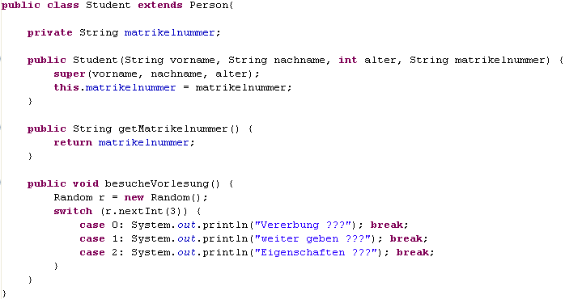
Beispiel: Erbende Klasse Student

Slide 12
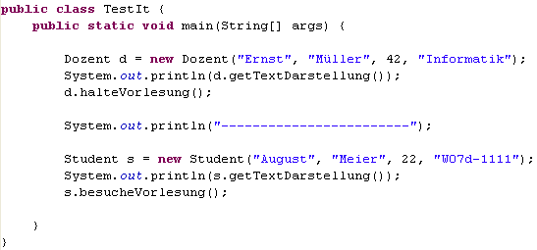
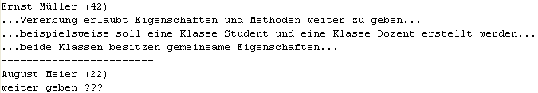
Beispiel: Auswirkung Vererbung

Slide 13
Überlagern von Methoden
Sie können in einer Unterklasse Methoden der Oberklasse überlagern, d. h. Sie definieren die Methode für die Unterklasse neu.
Auf diese Art und Weise können Unterklassen ihr Verhalten für ihren konkreten Zweck anpassen.
Sie können dabei die Methoden der Oberklasse aufrufen.
Eine Methode wird überlagert, indem man eine Methode mit gleichem Namen und gleichen Parametern in der Unterklasse definiert.

Slide 14



Beispiel: Überlagern von Methoden

Slide 15
Polymorphie
Polymorphie bedeutet übersetzt "Vielgestaltigkeit".
Polymorphie in Java bedeutet, dass zum Zeitpunkt des Compilierens nicht eindeutig ist, welcher Programmcode bei einem Methodenaufruf ausgeführt wird.
Der Grund dafür liegt darin, dass in einer Variablen, die als "Person" definiert wurde, Objekte der Klasse Person, Student und Dozent abgelegt werden können.
Dies ist möglich, da jeder Student und jeder Dozent auch all das "kann", was eine Person "kann".

Slide 16
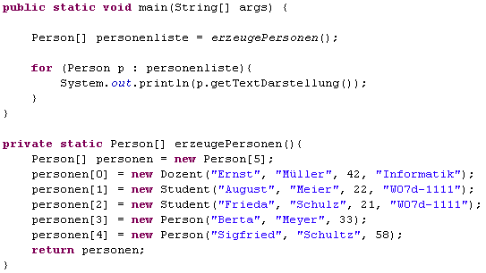
Beispiel: Polymorphie (1)

Slide 17

Beispiel: Polymorphie (2)
Es wird immer die Methode des Objektes ausgeführt, das
tatsächlich vorliegt.
D. h. steckt in einer Variablen, deren Typ als Person festgelegt
wurde, ein Studenten-Objekt, dann werden auch die Methoden des
Studenten ausgeführt.

Slide 18
Modellbildung (1)
Bevor ein umfangreiches Softwareprojekt angegangen werden kann, muss ein Modell der zu erstellenden Klassen angelegt werden.
Die Erstellung von Modellen hilft bei der Klärung wichtiger Fragen wie z. B. Welche Klassen benötigen welche Eigenschaften? Wie hängen verschiedene Klassen miteinander zusammen? Welche Klasse erbt ggf. von welcher anderen Klasse?
Für die Erstellung von Modellen gibt es eigene Modellierungssprachen (z. B. UML) und entsprechende Tools (z. B. ArgoUML).

Slide 19
Modellbildung (2)
Durch Modellbildung wird von vornherein Struktur in ein Programm gebracht.
Modellbildung hilft dabei, typische Fehler bei der Erstellung von Klassen für ein Programm zu verhindern.

Slide 20
Typisches Problem: Vermischung
Vermischung bedeutet, dass eine Klasse geschrieben wurde, die eigentlich mehrere unabhängige Objekte der realen Welt in sich vereint.
Lösung: Die Attribute und Methoden müssen entsprechend den Objekten der realen Welt aufgeteilt werden.
Beispiel: In einem Programm zur Verwaltung von Prüfungen an der Nordakademie wurde die Klasse Student eines anderen Javaprogramms einfach um Prüfungstitel, -note und -termin erweitert.

Slide 21
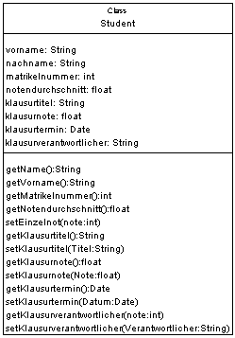
Beispiel: Vermischung

Slide 22
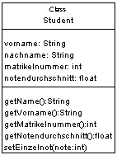
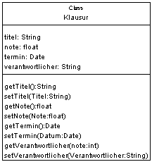
Lösung für Vermischung

Slide 23
Typisches Problem: Redundanz
Unter redundanter Datenhaltung versteht man das doppelte (und überflüssige) Vorhalten von Attributen.
Lösung: Zusätzliche Attribute, die eine bereits vorhandene Information auf andere Art und Weise abbilden, werden entfernt.
Beispiel: In einem Programm zur Verwaltung von Studenten ist es erforderlich, den Vornamen, den Nachnamen und auch den vollständigen Namen des Studenten als Information verfügbar zu haben.

Slide 24
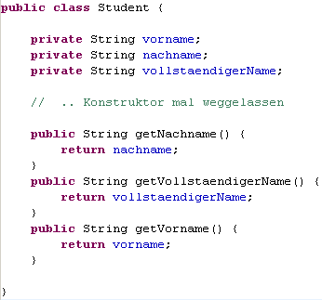
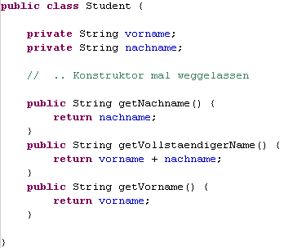
Beispiel: Redundanz

Slide 25
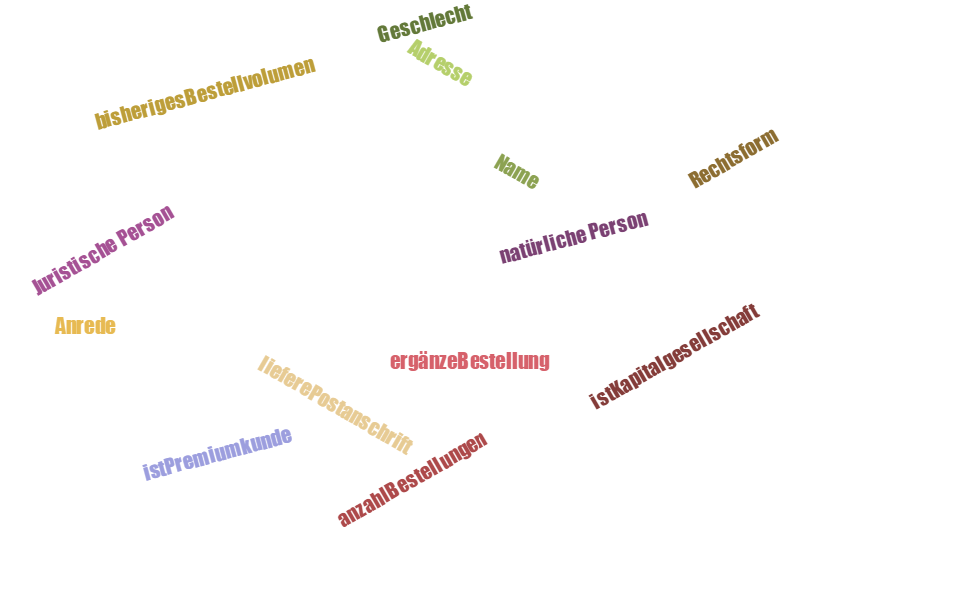
Übung: Modellbildung mit Vererbung
Es soll ein einfaches Kundenverwaltungsprogramm für eine Firma erstellt werden. Erstellen Sie ein Modell, in welchem Sie mindestens die folgenden Begriffe einordnen:

Slide 26
Übung: Erweiterung des Modells
Berücksichtigen Sie bei dem Modell nun zusätzlich,
dass die Ermittlung istPremiumkunde bei Firmen anderen Regeln unterworfen ist als bei Privatpersonen,
dass Privatpersonen Bestellungen zurückgeben können, Firmen jedoch nicht, und
dass zur Erzeugung einer Top-10-Liste der Kunden eine Kennzahl ermittelt werden muss, die die "Wichtigkeit" eines Kunden widerspiegelt.

Slide 27
Übung: Umsetzung in Java-Klassen
Setzen Sie die drei zentralen Klassen Ihres Modells (Person, JuristischePerson, NatuerlichePerson) in Java-Klassen um.
Erzeugen Sie in einer weiteren Java-Klasse (mit main-Methode) mehrere juristische und natürliche Personen in einer Liste und testen Sie alle Funktionen.

